Slide 1
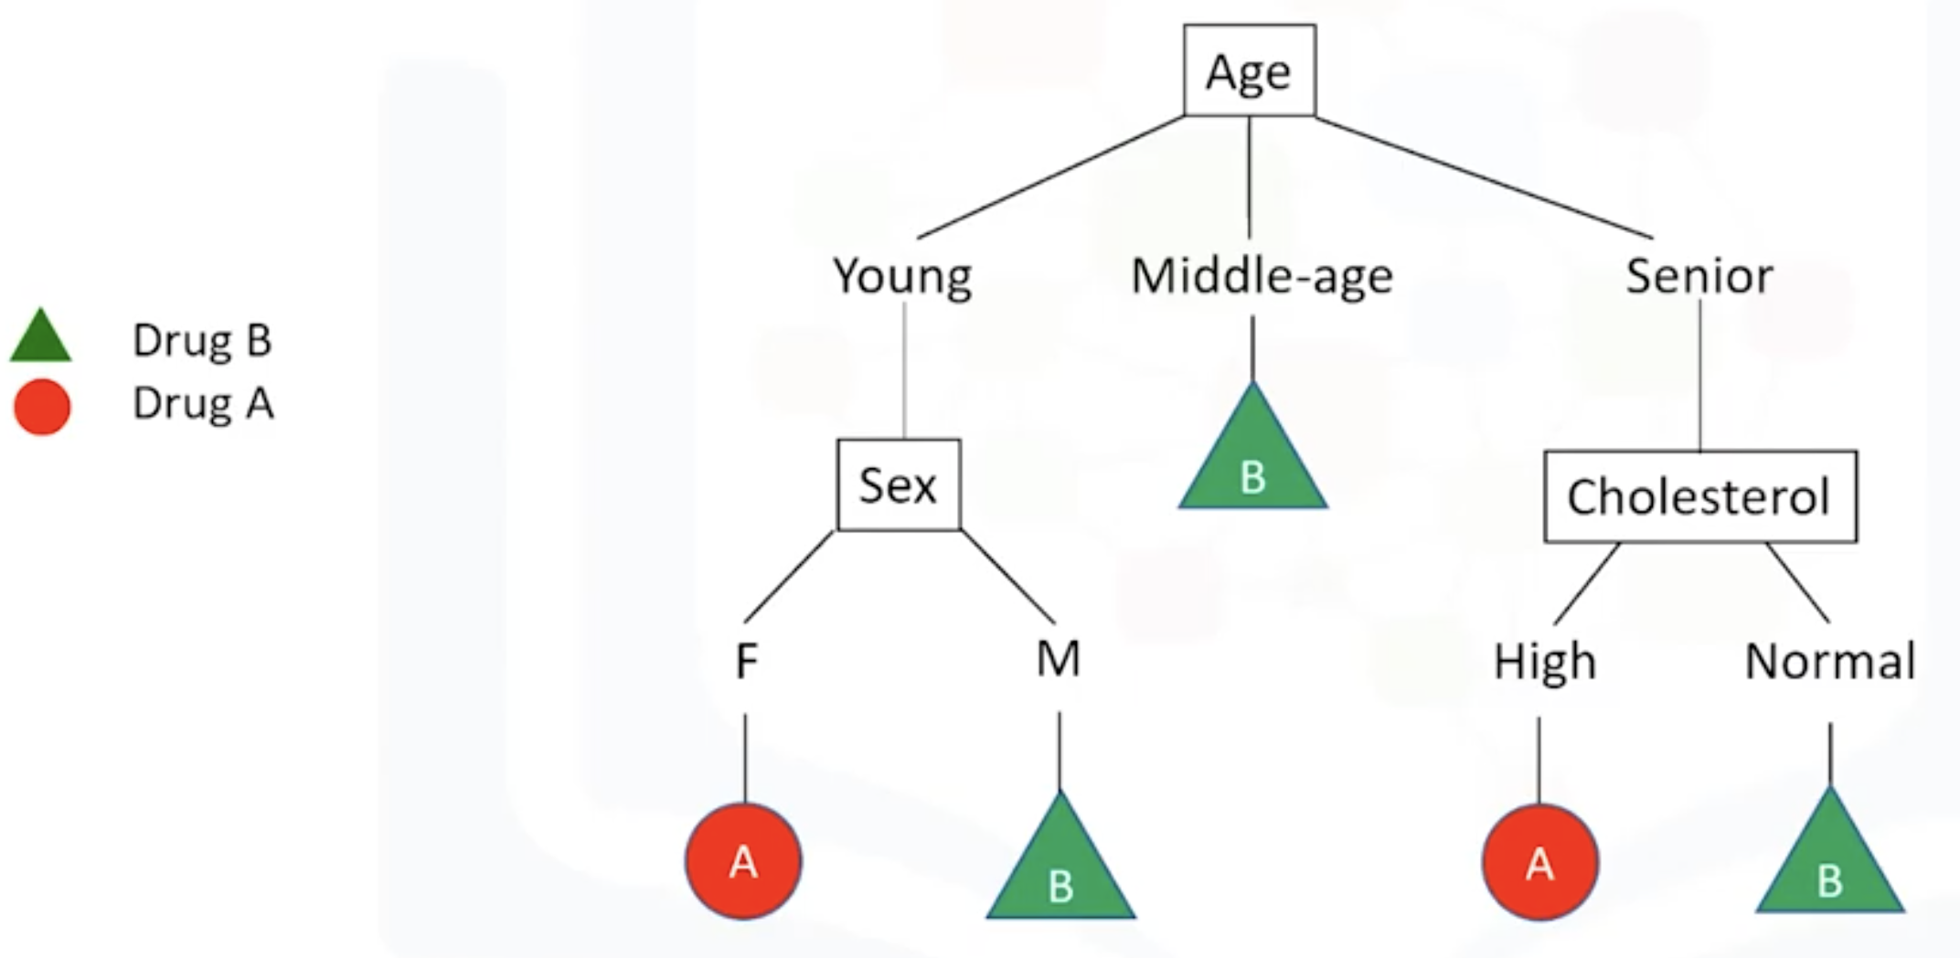
Lecture 7 Arbre de décision Decision Tree

Slide 2
Decision Tree/ Arbre décision
Qu'est-ce qu'un arbre de décision exactement ?
Comment les utilisons nous pour nous aider à classer?
Comment développer notre propre arbre de décision ?
1. What exactly is a decision tree?
2. How do we use them to help us classify?
3. How can I grow my own decision tree?

Slide 3
Exemple/Example
Imaginez que vous êtes un chercheur médical qui compile des données pour une étude. Vous avez déjà collecté des données sur un ensemble de patients qui souffraient tous de la même maladie. Au cours de leur cure, chaque patient a répondu à l'un des deux médicaments. Nous les appelons Medicament A et Medicament B.
Imagine that you're a medical researcher compiling data for a study. You've already collected data about a set of patients all of whom suffered from the same illness.
During their course of treatment, each patient responded to one of two medications.
We call them drug A and drug B.

Slide 4
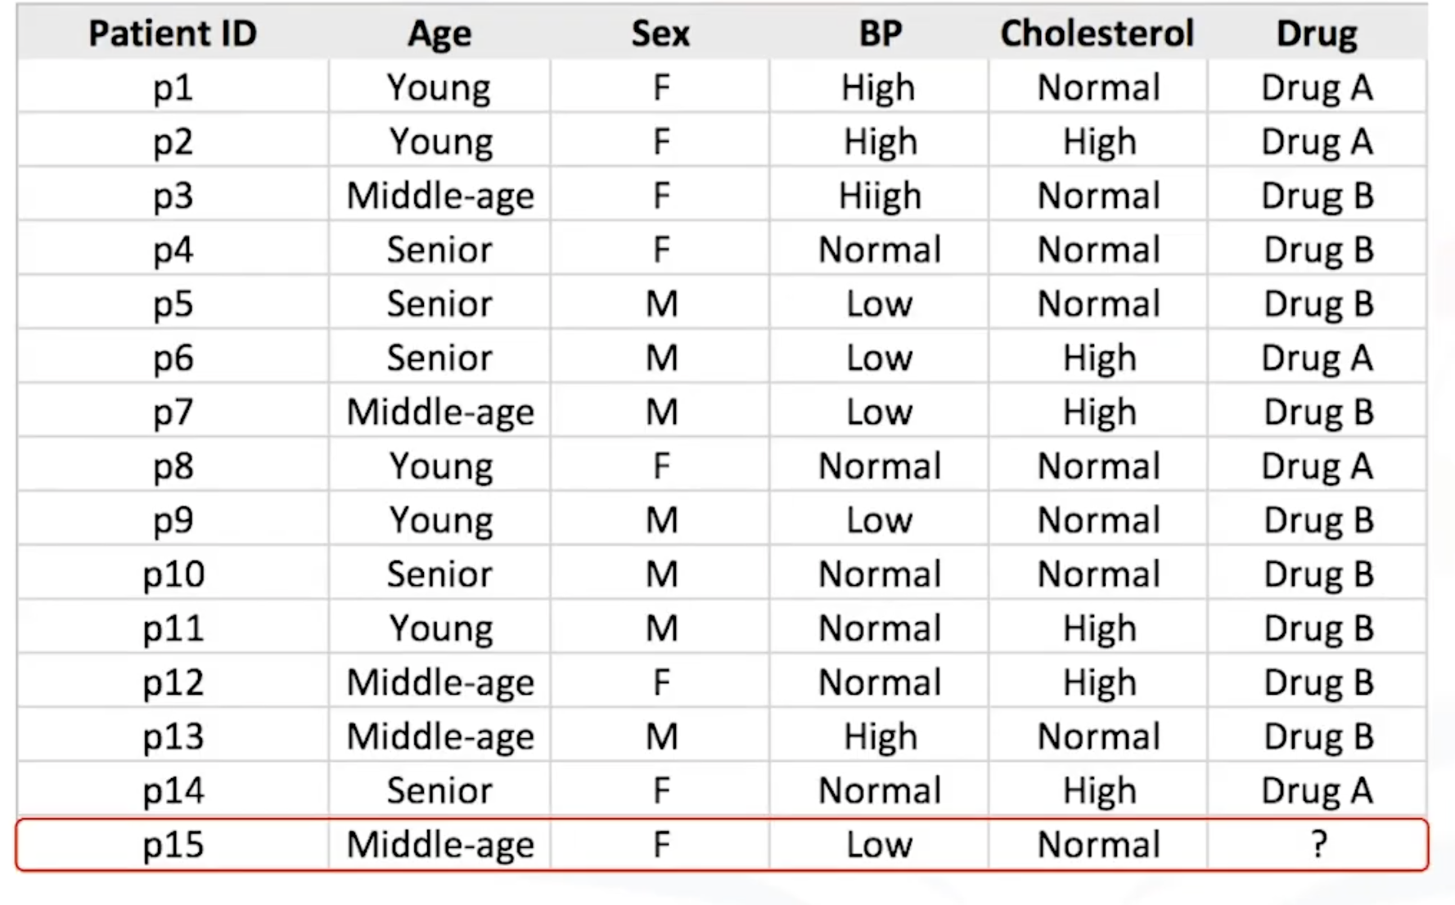
Comment construire un arbre de decision How to build a decision Tree

Slide 5
Les ensembles de caractéristiques de cet ensemble de données sont l'âge, le genre, la pression artérielle et le cholestérol de notre groupe de patients et la cible est le médicament auquel chaque patient a répondu. C'est un exemple de classificateurs binaires, et vous pouvez utiliser la partie formation de l'ensemble de données pour construire un arbre de décision.
The feature sets of this dataset are age, gender, blood pressure, and cholesterol of our group of patients and the target is the drug that each patient responded to. It is a sample of binary classifiers, and you can use the training part of the data set to build a decision tree

Slide 6
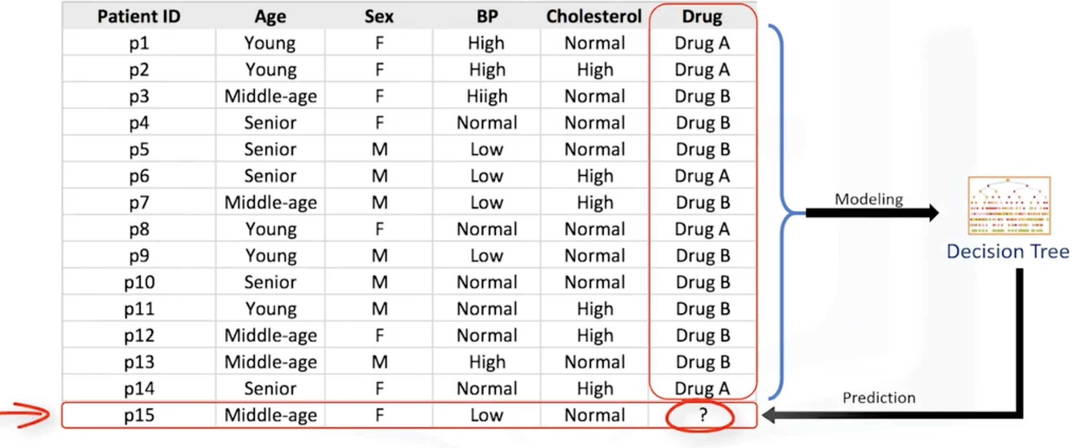
Comment contruire un arbre de decision

Slide 7
Ojective
Construire un arbre de décision puis l'utiliser pour prédire la classe d'un patient inconnu. Essentiellement, pour prendre une décision sur le médicament à prescrire à un nouveau patient.
use the training part of the data set to build a decision tree and then use it to predict the class of an unknown patient. In essence, to come up with a decision on which drug to prescribe to a new patient.

Slide 8
Example…

Slide 9
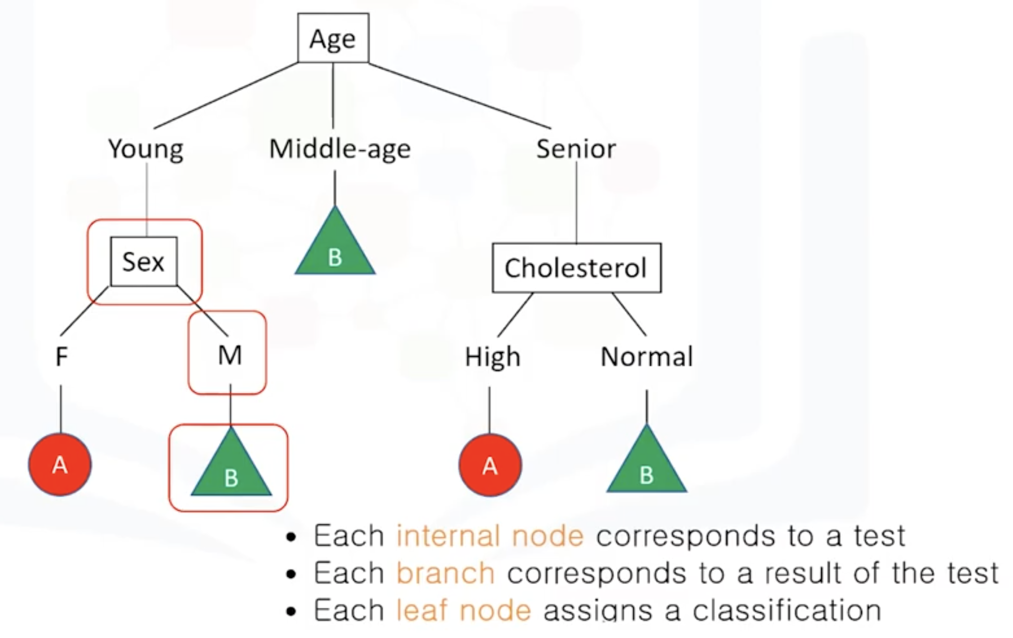
Les arbres de décision concernent le test d'un attribut et brancher les cas en fonction du résultat du test. Chaque nœud interne correspond à un test, et chaque branche correspond à un résultat du test, et chaque nœud feuille affecte un patient à une classe.

Slide 10
Comment construire l’arbre de decision
Tout d'abord, choisissez un attribut dans notre ensemble de données.
Calculez l'importance de l'attribut dans le fractionnement des données.
diviser les données en fonction de la valeur du meilleur attribut,
puis allez dans chaque branche et répétez-le pour le reste des attributs. Après avoir construit cet arbre, vous pouvez l'utiliser pour prédire la classe des cas inconnus

Slide 11
How to build decision Tree
1. First, choose an attribute from our dataset.
2. Calculate the significance of the attribute in the splitting of the data.
3. split the data based on the value of the best attribute,
4. then go to each branch and repeat it for the rest of the attributes.
After building this tree, you can use it to predict the class of unknown cases

Slide 12
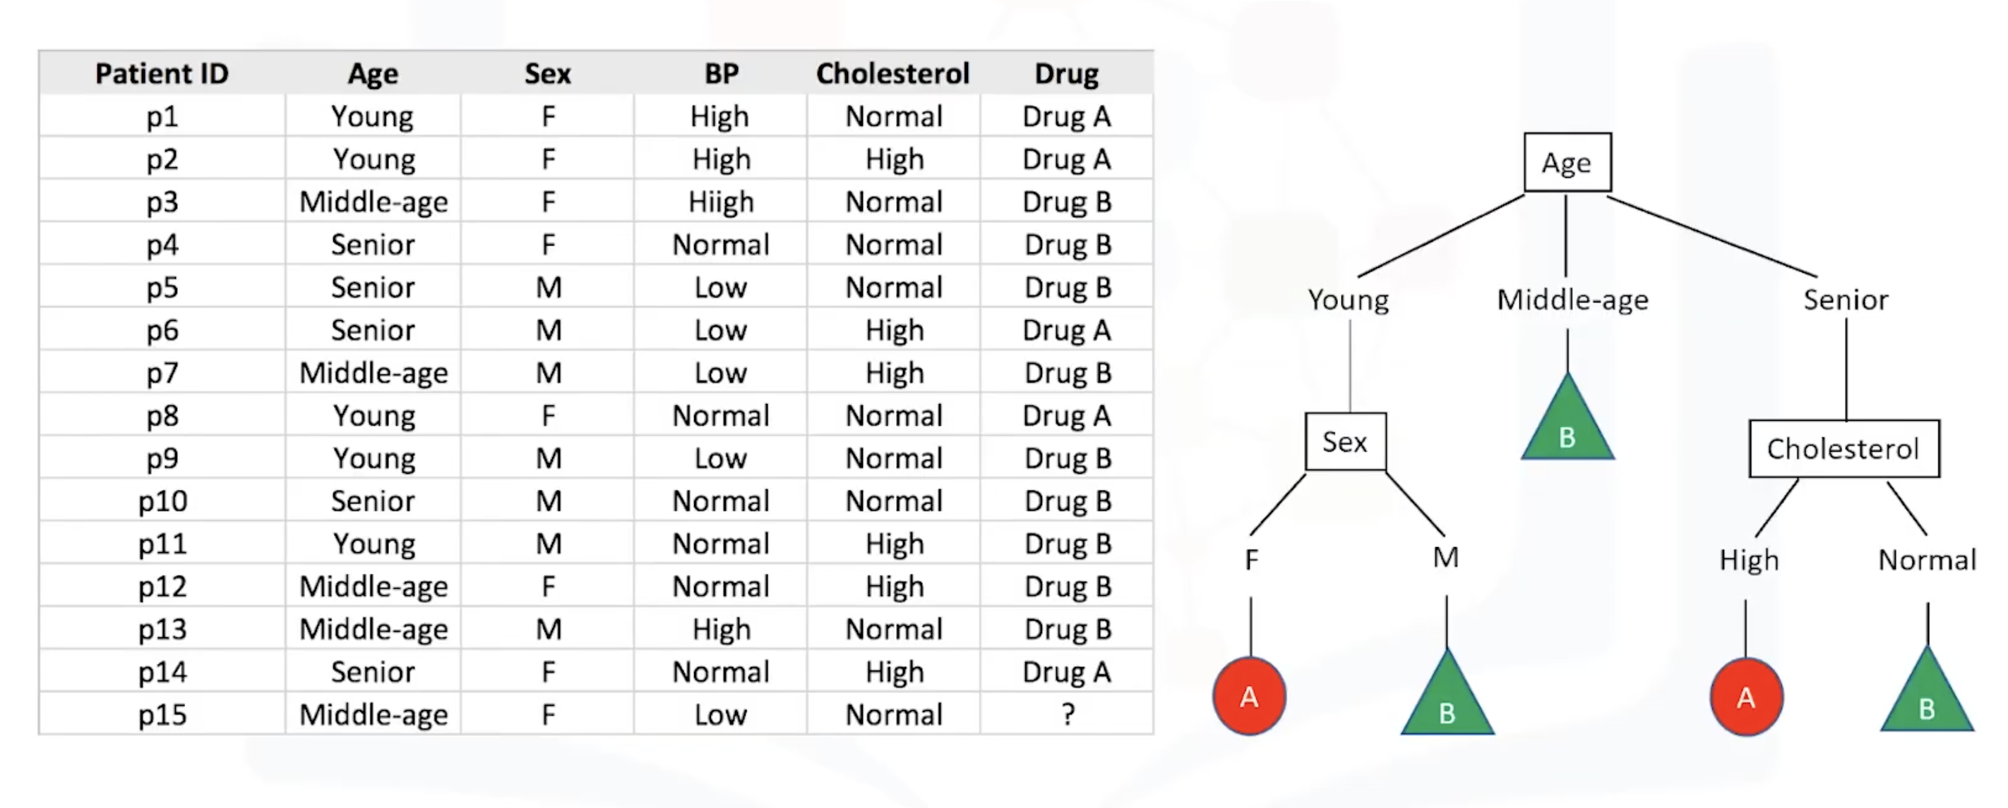
How to Build Decision Tree

Slide 13
Remaque/Remark
Les arbres de décision sont construits à l'aide d'un partitionnement récursif pour classer les données. Disons que nous avons 14 patients dans notre ensemble de données, l'algorithme choisit la caractéristique la plus prédictive sur laquelle diviser les données. Ce qui est important dans l'élaboration d'un arbre de décision, est de déterminer quel attribut est le meilleur ou le plus prédictif pour diviser les données en fonction de la caractéristique.

Slide 14
Decision trees are built using recursive partitioning to classify the data. Let's say we have 14 patients in our data set, the algorithm chooses the most predictive feature to split the data on. What is important in making a decision tree, is to determine which attribute is the best or more predictive to split data based on the feature.

Slide 15
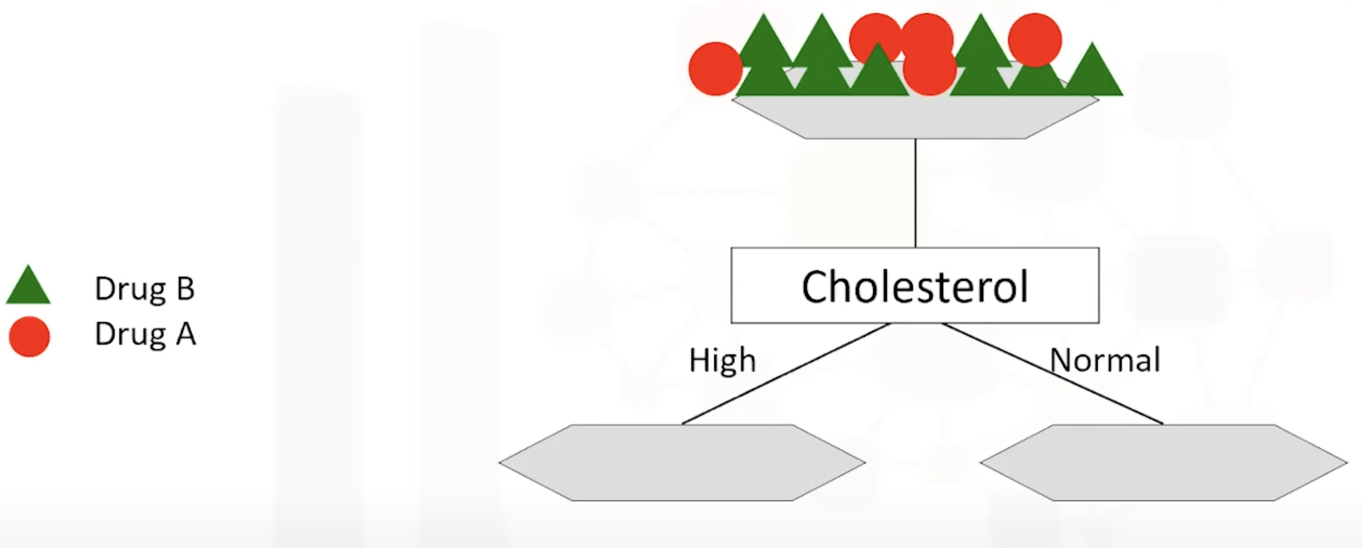
Disons que nous avons 14 patients dans notre ensemble de données, l'algorithme choisit la caractéristique la plus prédictive sur laquelle diviser les données. Ce qui est important dans l'élaboration d'un arbre de décision, est de déterminer quel attribut est le meilleur ou le plus prédictif pour diviser les données en fonction de la caractéristique.

Slide 16
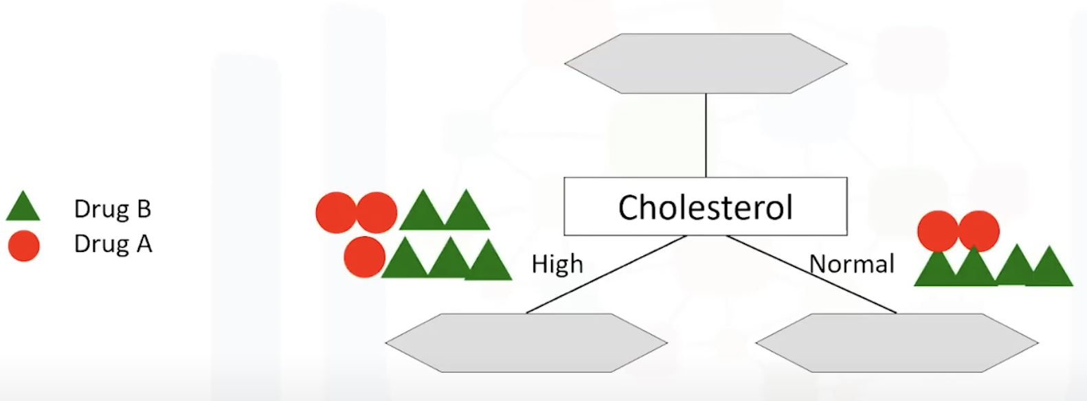
Disons que nous choisissons le cholestérol comme premier attribut pour diviser les données, il divisera nos données en deux branches. Comme on peut le remarquer, si le patient a un taux de cholestérol élevé, nous ne pouvons pas dire avec une grande confiance que le médicament B pourrait lui convenir. De plus, si le taux de cholestérol du patient est normal, nous n'avons toujours pas suffisamment de preuves ou d'informations pour déterminer si le médicament A ou le médicament B est en fait approprié. Il s'agit d'un exemple de sélection d'attributs incorrects pour le fractionnement des données.

Slide 17
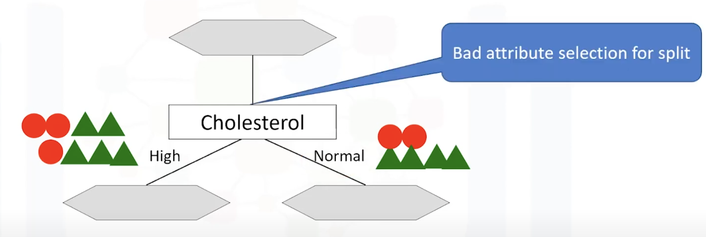
Dans ce cas on peux dire Il s'agit d'un exemple de sélection d'attributs incorrects pour le fractionnement des données(le cholesterol)

Slide 18
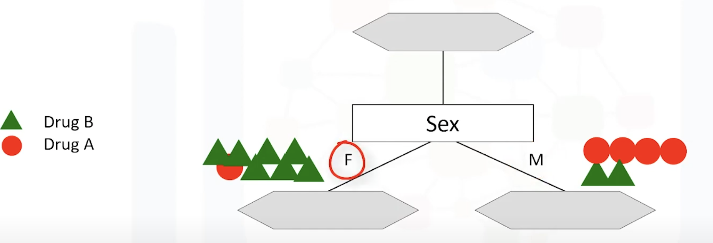
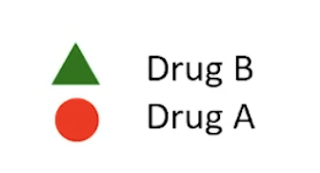
Alors, essayons un autre attribut. Encore une fois, nous avons nos 14 cas, cette fois, nous avons choisi l'attribut genre des patients. Il divisera nos données en deux branches, mâle et femelle. Comme vous pouvez le voir, si le patient est une femme, nous pouvons dire que le médicament B pourrait lui convenir avec une grande certitude. Mais si le patient est un homme, nous n'avons pas de preuves suffisantes ou informations pour déterminer si le médicament A ou le médicament B convient. Cependant, genre c'est toujours un meilleur choix par rapport à l'attribut cholestérol car le résultat dans les nœuds est plus pur.
ou en d'autres termes, il est plus prédictif que les autres attributs.

Slide 19
En effet, la prédictivité est basée sur la diminution de l'impureté des nœuds. Nous recherchons la meilleure fonctionnalité pour diminuer l'impureté des patients dans les feuilles, après les avoir divisés en fonction de cette fonctionnalité. Ainsi, la fonction genre est un bon candidat dans le cas suivant car il a pu presque retrouvé les patients purs.
Indeed, predictiveness is based on decrease in impurity of nodes. We're looking for the best feature to decrease the impurity of patients in the leaves, after splitting them up based on that feature. So, the sex feature is a good candidate in the following case because it almost found the pure patients.

Slide 20
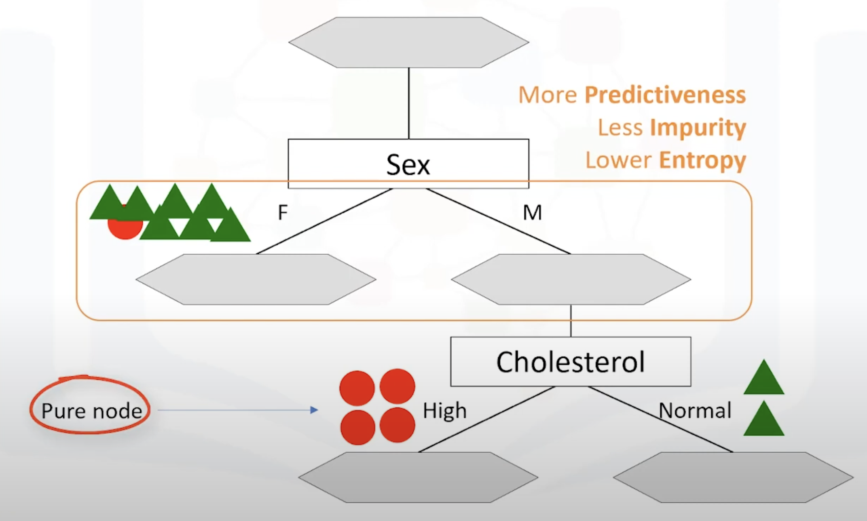
Pour la branche patient masculin, nous testons à nouveau d'autres attributs pour diviser le sous-arbre. Nous testons à nouveau le cholestérol ici, comme vous pouvez le voir, cela donne des feuilles encore plus pures. Nous pouvons donc facilement prendre une décision ici. Par exemple, si un patient est un homme et que son taux de cholestérol est élevé, on peut certainement prescrire le médicament A, mais si c'est normal, nous pouvons prescrire le médicament B avec une grande confiance.

Slide 21
Comme vous avez remarquer, le choix de l'attribut pour fractionner les données est très important et tout est question de pureté des feuilles après la scission(divisé). Un nœud dans l'arbre est considéré comme pur si dans 100 % des cas, les nœuds entrent dans une catégorie spécifique du champ cible. En fait, la méthode utilise le partitionnement récursif pour diviser la formation enregistre en segments en minimisant l'impureté à chaque étape.

Slide 22
As you might notice, the choice of attribute to split data is very important and it is all about purity of the leaves after the split. A node in the tree is considered pure if in 100 percent of the cases, the nodes fall into a specific category of the target field. In fact, the method uses recursive partitioning to split the training records into segments by minimizing the impurity at each step. Impurity of nodes is calculate

Slide 23
Entropy
L'impureté des nœuds est calculée par l'entropie des données dans le nœud. Alors, qu'est-ce que l'entropie ? L'entropie est la quantité de désordre de l'information ou la quantité d'aléatoire dans les données. L'entropie dans le nœud dépend de combien de données aléatoires se trouvent dans ce nœud et sont calculées pour chaque nœud.
Dans les arbres de décision, nous recherchons les arbres qui ont la plus petite entropie dans leurs nœuds. L'entropie est utilisée pour calculer l'homogénéité des échantillons dans ce nœud. Si les échantillons sont parfaitement homogènes, l'entropie est égal a zero(0) et si les échantillons sont également divisés, elle a une entropie de un. Cela signifie que si toutes les données d'un nœud sont soit le médicament A, soit le médicament B, alors l'entropie est nulle, mais si la moitié des données sont le médicament A et l'autre moitié sont B, alors l'entropie est de un.

Slide 24
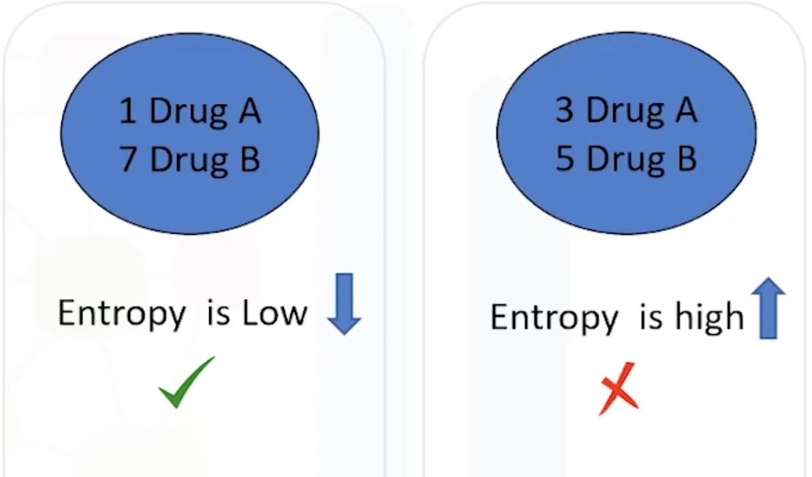
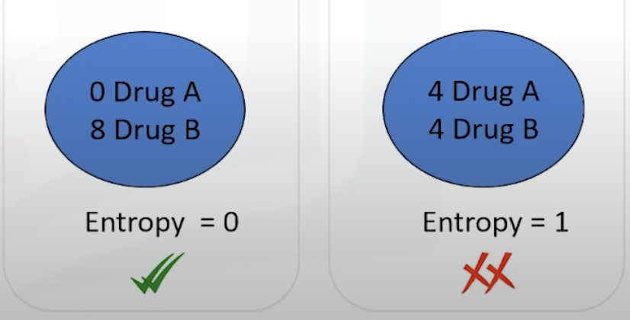
Dans les arbres de décision, nous recherchons les arbres qui ont la plus petite entropie dans leurs nœuds. L'entropie est utilisée pour calculer l'homogénéité des échantillons dans ce nœud. Si les échantillons sont parfaitement homogènes, l'entropie est zero(0) et si les échantillons sont également divisés, elle a une entropie de un(1). Cela signifie que si toutes les données d'un nœud sont soit le médicament A, soit le médicament B, alors l'entropie est nulle(l’entropie=0), mais si la moitié des données sont le médicament A et l'autre moitié sont B, alors l'entropie est de un.

Slide 25
Impurity of nodes is calculated by entropy of data in the node. So, what is entropy? Entropy is the amount of information disorder or the amount of randomness in the data. The entropy in the node depends on how much random data is in that node and is calculated for each node.
In decision trees, we're looking for trees that have the smallest entropy in their nodes. The entropy is used to calculate the homogeneity of the samples in that node. If the samples are completely homogeneous, the entropy is zero and if the samples are equally divided it has an entropy of one. This means if all the data in a node are either drug A or drug B, then the entropy is zero, but if half of the data are drug A and other half are B then the entropy is one.

Slide 26
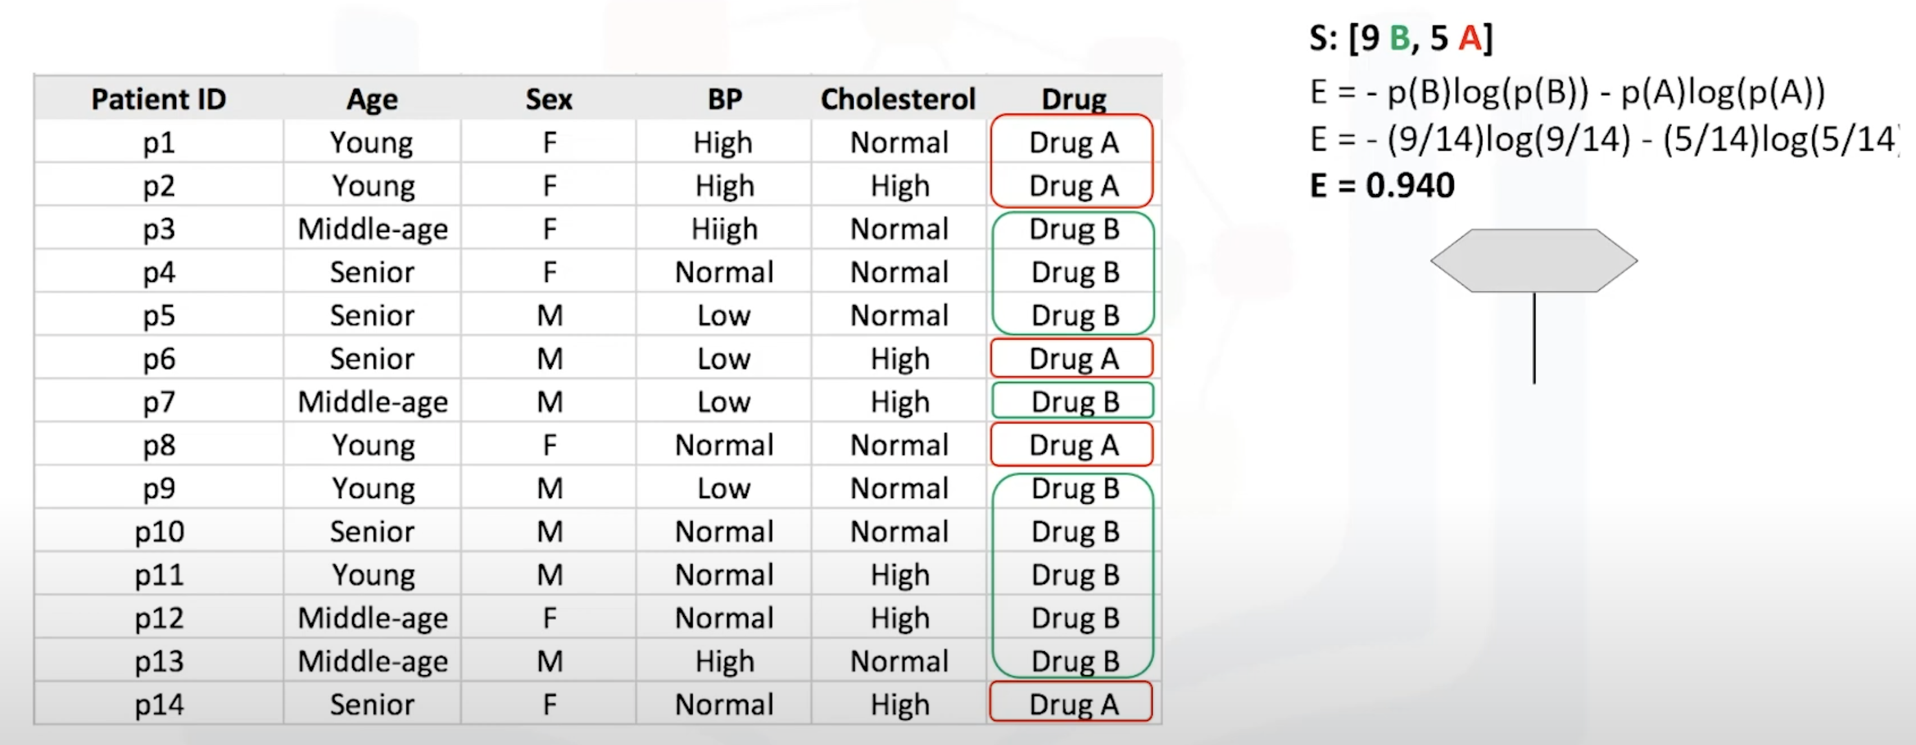
Example: Calculate the Entropy of the dataset before spliting it
calculer l'impureté de l'attribut cible avant de le diviser. Dans ce cas, il est de 0,94.
calculate the impurity of the target attribute before splitting it.
In this case, it is 0.94.

Slide 27
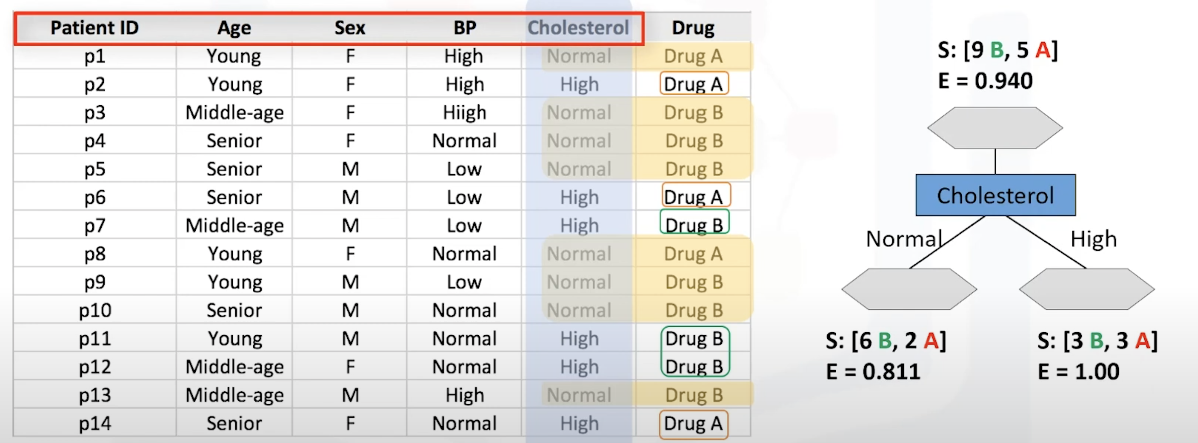
Calculate the Entropy of the dataset after spliting it
Maintenant, nous pouvons tester différents attributs pour trouver celui avec le plus de prédictivité, ce qui se traduit par deux branches plus pures. Commençons par sélectionner le cholestérol du patient et voyons comment les données sont divisées en fonction de ses valeurs
Now, we can test different attributes to find the one with the most predictiveness, which results in two more pure branches. Let's first select the cholesterol of the patient and see how the data gets split based on its values.

Slide 28
Remarque/Remark
Nous devrions parcourir tous les attributs et calculer l'entropie après la scission, puis choisissez le meilleur attribut.
We should go through all the attributes and calculate the entropyafter the split and then choose the best attribute.

Slide 29
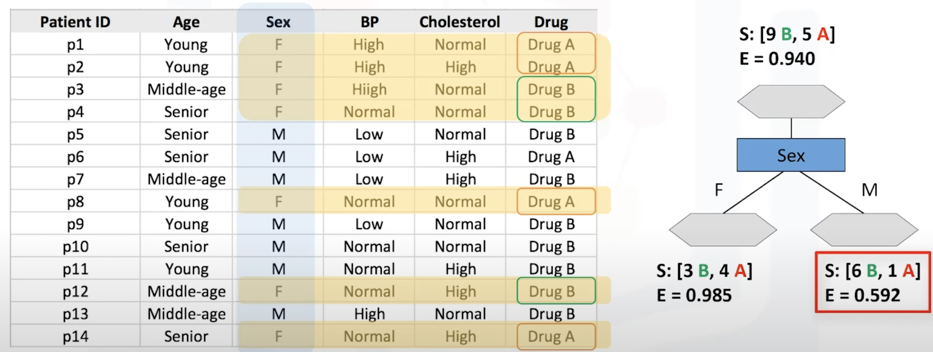
Choisissons l'attribut genre pour la prochaine vérification. Let’s choose the sex attrubut
quand sa valeur est féminine, nous avons trois patients qui ont répondu à médicament B et quatre patients qui ont répondu au médicament A. L'entropie pour ce nœud est de 0,98 ce qui n'est pas très prometteur. Cependant, de l'autre côté de la branche, lorsque la valeur de l'attribut sexe est masculine, le résultat est plus pur avec le sexe pour le médicament B et un seul pour le médicament A. L'entropie pour ce groupe est de 0,59.

Slide 30
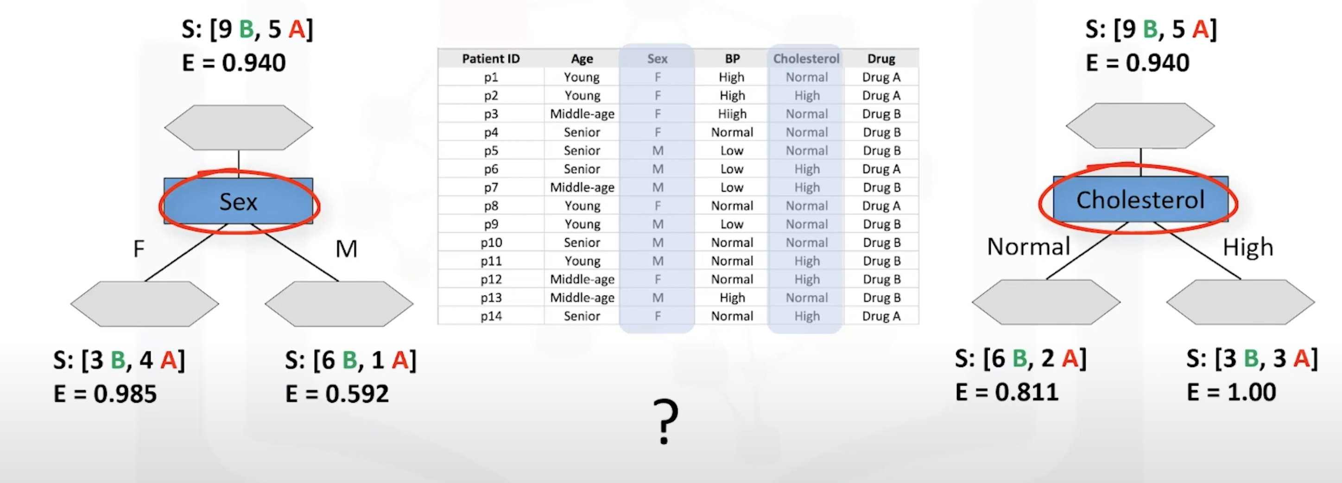
Quels attributs est le meilleur choix Which attributs is the best choise
Quel attribut se traduit par des nœuds plus purs pour nos médicaments ? Ou dans quel arbre avons-nous le moins d'entropie après la division plutôt qu'avant la division ?

Slide 31
La Reponse/The Answer
La réponse est l'arbre avec le gain d'informations le plus élevé après la division. Alors, qu'est-ce que le gain d'informations ? Le gain d'information est l'information qui peut augmenter le niveau de certitude après le fractionnement. C'est l'entropie d'un arbre avant la scission moins l'entropie pondérée après la division par un attribut.
The answer is the tree with the higher information gain after splitting. So, what is information gain? Information gain is the information that can increase the level of certainty after splitting. It is the entropy of a tree before the split minus the weighted entropy after the split by an attribute.

Slide 32
Nous pouvons considérer le gain d'information et l'entropie comme des opposés. Au fur et à mesure que l'entropie ou la quantité d'aléatoire diminue, le gain d'information ou le degré de certitude augmente et vice versa. Ainsi, la construction d'un arbre de décision consiste à trouver les attributs qui renvoient le gain d'informations le plus élevé.
We can think of information gain and entropy as opposites. As entropy or the amount of randomness decreases, the information gain or amount of certainty increases and vice versa. So, constructing a decision tree is all about finding attributes that return the highest information gain.

Slide 33
Information gain= (entropy before split) –(weighted entropy after split )

Slide 34
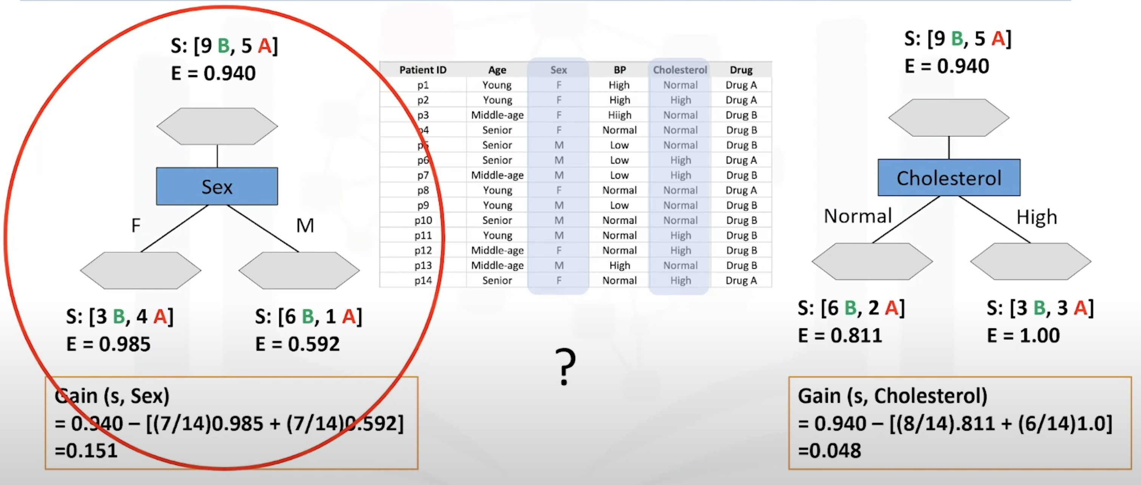
comment le gain d'information est calculé pour l'attribut sexe. how information gain is calculated for the sex attribute.

Slide 35
Conclusion
Maintenant, la question est, quel attribut est le plus approprié ? Eh bien, comme mentionné, l'arbre avec le gain d'information les plus élevées obtenues après la division, cela signifie l'attribut (Genre)
which attribute is more suitable? Well, as mentioned, the tree with the higher information gained after splitting, this means the sex attribute.

Slide 36
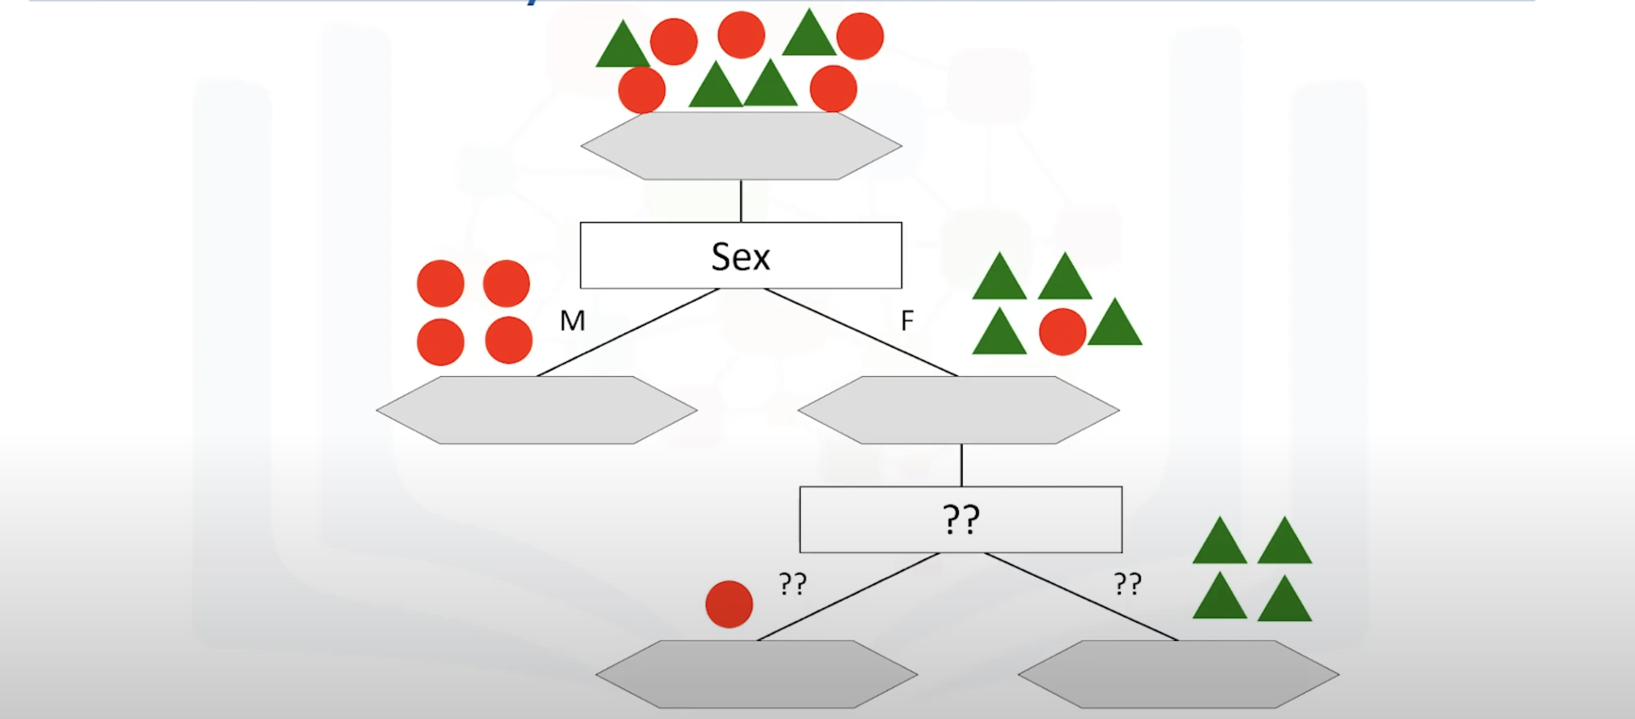
Correct way to build a decision tree Manière correcte de construire un arbre de décision

Slide 37
Nous devrions répéter le processus pour chaque branche et tester tout les attributs pour continuer à atteindre les feuilles les plus pures. C'est ainsi que vous construisez un arbre de décision.
we should repeat the process for each branch and test each of the other attributes to continue to reach the most pure leaves. This is the way you build a decision tree.

Slide 38
Travaux diriger

Slide 39
Thank you

